Slide 1



Sesión 2
Evaluación y preparación preoperatoria
Mtra. Sandra Ivonne Guandulain Ponce
24 / Agosto /2025

Slide 2

Agenda
Presentación
Objetivo
Historia clínica y evaluación física
Educación preoperatoria del paciente
Uso de tecnologías para la preparación preoperatoria
Actividad integrativa
Evaluación

Slide 3

Objetivo
Desarrollar la capacidad para proporcionar educación preoperatoria efectiva para garantizar la comprensión y preparación del paciente a través de estrategias de comunicación claras y recursos informativos adaptados.

Slide 4

Presentación
Sandra Ivonne Guandulain Ponce
Lic. En Enfermería y Obstetricia – IPN
Mtra. En Administración de Organizaciones de la salud – Universidad La Salle
Experiencia:
Centro Médico ABC – Quirófano y Excelencia Operacional
Hospital Ángeles Acoxpa – Jefe de Quirófano
Enfermera privada de cirugía plástica
Docente en UNITEC Atizapán
Enfermera independiente

Slide 5

Introducción
Los cuidados preoperatorios incluyen la preparación integral de tipo físico, psicológico, emocional y espiritual del paciente antes de la cirugía.
Fuente: Hamlim, Richardson and cols. Enfermería perioperatoria texto indtroductorio, Manual Moderno, 2010

Slide 6
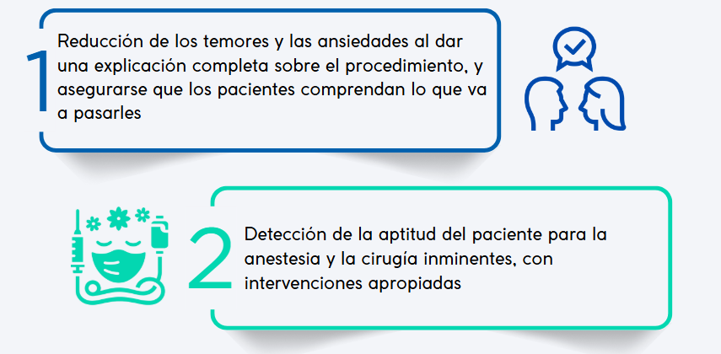
Valoración preoperatoria
Objetivos
Fuente: Hamlim, Richardson and cols. Enfermería perioperatoria texto indtroductorio, Manual Moderno, 2010

Slide 7
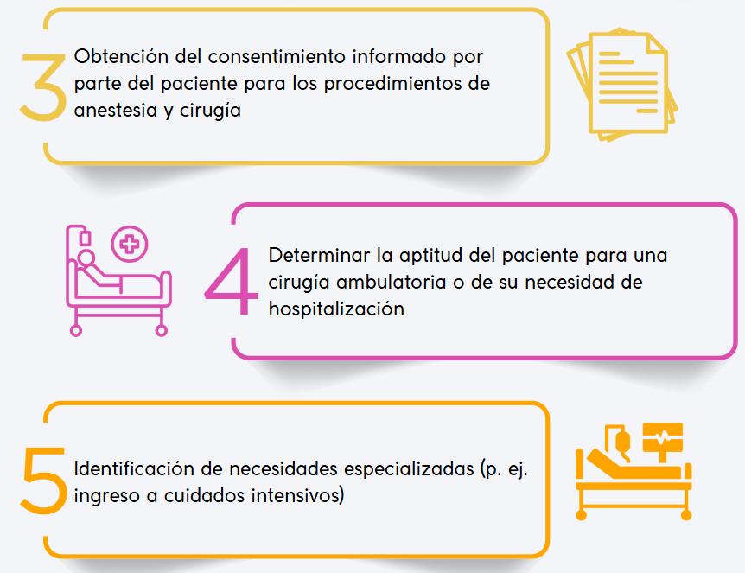
Valoración preoperatoria
Fuente: Hamlim, Richardson and cols. Enfermería perioperatoria texto indtroductorio, Manual Moderno, 2010

Slide 8

Valoración preoperatoria
Fuente: Hamlim, Richardson and cols. Enfermería perioperatoria texto indtroductorio, Manual Moderno, 2010

Slide 9

Valoración preoperatoria
Historia clínica
Valoración de Enfermería
Patrones funcionales de salud

Slide 10
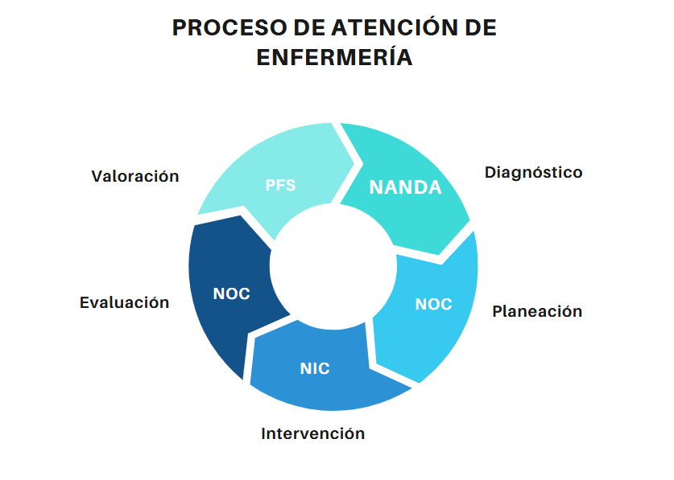
Notes:
agreggar

Slide 11
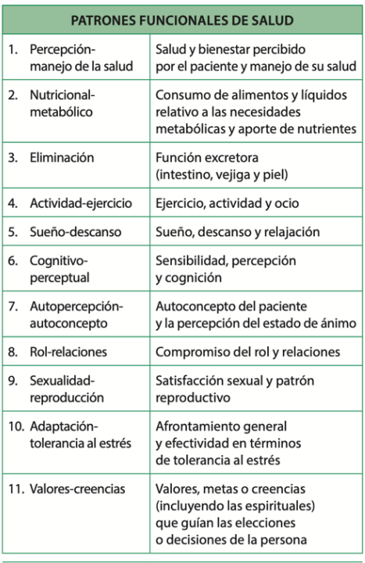

Valoración preoperatoria
https://repositorio.xoc.uam.mx/jspui/bitstream/123456789/26030/1/cbs1973815.pdf

Slide 12
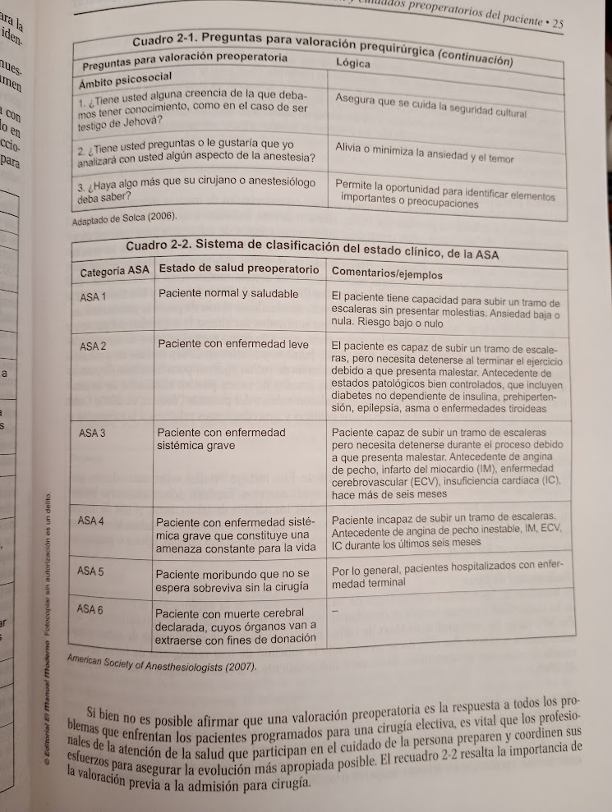
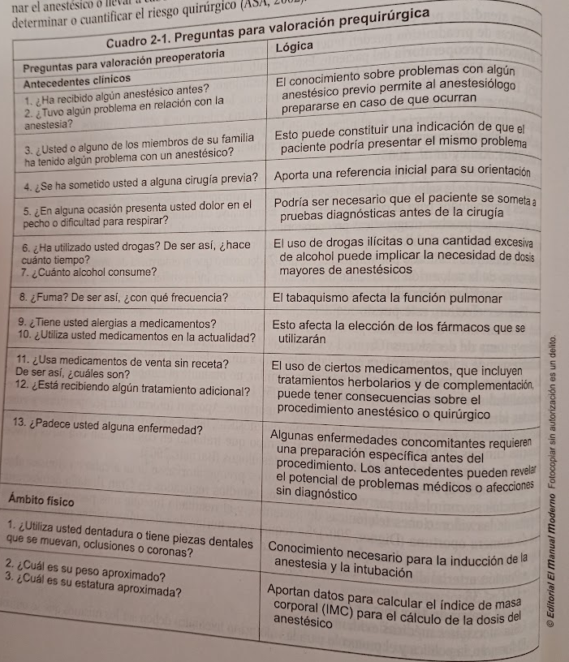
Valoración preoperatoria
Fuente: Hamlim, Richardson and cols. Enfermería perioperatoria texto indtroductorio, Manual Moderno, 2010

Slide 13
Valoración preoperatoria
Fuente: Hamlim, Richardson and cols. Enfermería perioperatoria texto indtroductorio, Manual Moderno, 2010

Slide 14
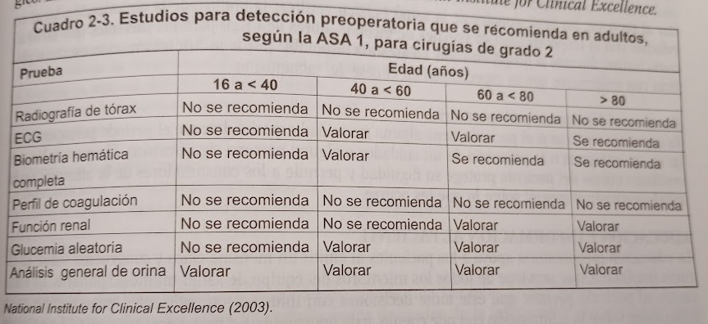
Valoración preoperatoria
Fuente: Hamlim, Richardson and cols. Enfermería perioperatoria texto indtroductorio, Manual Moderno, 2010

Slide 15
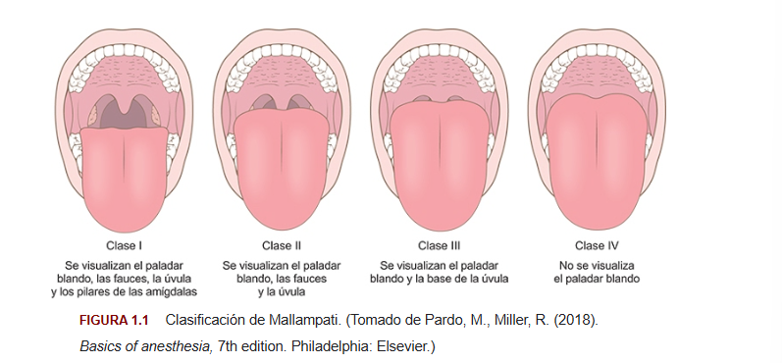
Valoración preoperatoria
Fuente: Peate, Macleod, Pudner: enfermería en el paciente quirúrgico, Elsevier, España, 2021

Slide 16

Educación preoperatoria del paciente
Hace tiempo que se afirma que la cirugía es una forma de estrés psicológico.
El estrés puede definirse como una respuesta a demandas externas sobre el organismo que requiere un ajuste o respuesta físico, mental o emocional.
Un «factor estresante» es cualquier amenaza física o psicológica que provoca una respuesta fisiológica de estrés, como una amenaza a la seguridad y el bienestar, o el dolor.
Fuente: Peate, Macleod, Pudner: enfermería en el paciente quirúrgico, Elsevier, España, 2021

Slide 17

Educación preoperatoria del paciente
La ansiedad es una reacción de «alarma» del cuerpo humano ante una amenaza física o psicológica percibida
Los pacientes con ansiedad suelen mostrar conductas nerviosas y están más reactivos y alerta ante un mayor número de estímulos
Fuente: Peate, Macleod, Pudner: enfermería en el paciente quirúrgico, Elsevier, España, 2021

Slide 18
Educación preoperatoria del paciente
La ansiedad perioperatoria puede clasificarse en tres áreas:
miedo a lo desconocido,
miedo a sentirse mal y
miedo por la propia vida.
Los desencadenantes habituales señalados de la ansiedad perioperatoria incluyen la espera de la cirugía, el miedo a la discapacidad, la anticipación del dolor postoperatorio, la pérdida de independencia, el miedo a lo desconocido, la separación de los miembros de la familia y la muerte
Otros factores desencadenantes, como la anticipación de las náuseas y los vómitos, la colocación de una máscara en la cara, la canulación, la intranquilidad por confiar en un desconocido y el miedo a despertarse durante la cirugía
Fuente: Peate, Macleod, Pudner: enfermería en el paciente quirúrgico, Elsevier, España, 2021

Slide 19
Educación preoperatoria del paciente
Respuestas fisiológicas:
Taquicardia
Hipertensión
Hipertermia
Sudoración
Tensión muscular
Náuseas
Respuestas fisiológicas:
Aumento de los sentidos: tacto, olfato, oído
Temblores en las manos
Sequedad de boca
Cefalea
Dolor de espalda
Manchas cutáneas
Fuente: Peate, Macleod, Pudner: enfermería en el paciente quirúrgico, Elsevier, España, 2021

Slide 20

Educación preoperatoria del paciente
Estas emociones negativas aumentan la probabilidad de que se produzcan conductas que afectan al sistema inmunitario, como patrones de sueño deficientes, nutrición inadecuada y disminución de la actividad física, lo que se asocia a un retraso en la cicatrización y recuperación de las heridas
Fuente: Peate, Macleod, Pudner: enfermería en el paciente quirúrgico, Elsevier, España, 2021

Slide 21
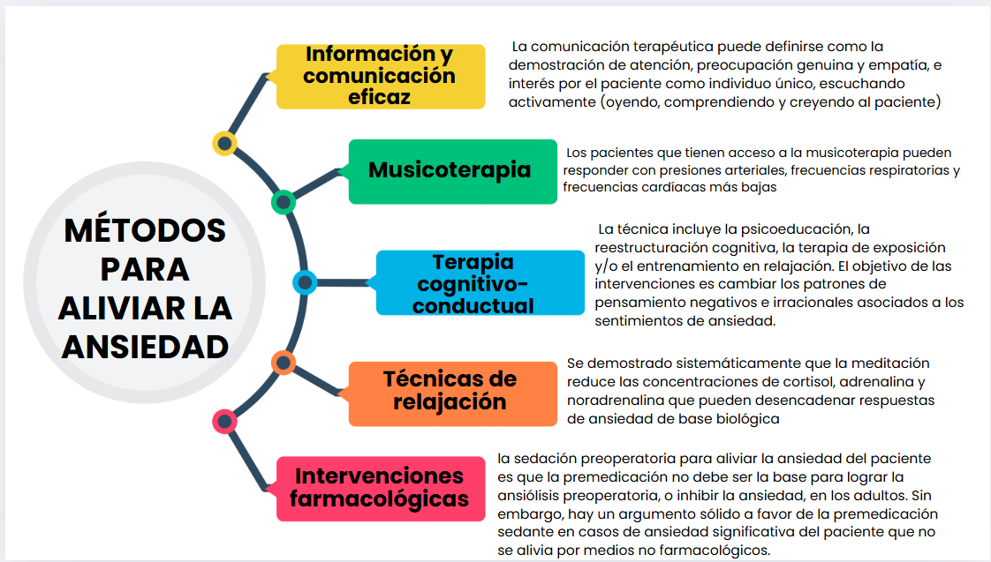
Fuente: Peate, Macleod, Pudner: enfermería en el paciente quirúrgico, Elsevier, España, 2021
Notes:
agreggar

Slide 22

Uso de tecnologías para la preparación preoperatoria
https://youtu.be/wl7Td5ehgI4?si=EqoNo6PH26S_afW_

